Slide 1

Spotkanie informacyjne
Zasady udzielania wsparcia na realizację przedsięwzięć
w ramach inwestycji B3.3.1
Inwestycje w zwiększenie potencjału zrównoważonej gospodarki wodnej na obszarach wiejskich
Obszar B: Przedsięwzięcia związane z budową, przebudową, odbudową, rozbudową urządzeń melioracji wodnych
oraz niewielkich urządzeń wodnych
Gdańsk, 18 kwietnia 2025 r.

Slide 2
Komponent B3.3.1 Inwestycje w zwiększenie potencjału zrównoważonej gospodarki wodnej na obszarach wiejskich
Data ogłoszenia naboru: | 20.03.2025
Początek naboru: | 09.04.2025
Koniec naboru: | 05.05.2025 godz. 11:00
Kwota przewidziana na dofinansowanie projektów [PLN]: | 46 130 873,84
Maksymalna kwota dofinansowania [PLN]: | -
Minimalna kwota dofinansowania [PLN]: | -
Sposób składania wniosków | System CST2021
Numer naboru w systemie CST | KPOD.04.12-IW.23-001/25
01

Slide 3

Zasady udzielania wsparcia:
Szczegółowe zasady udzielania wsparcia określone zostały w Regulaminie wyboru przedsięwzięć do objęcia wsparciem z Krajowego Planu Odbudowy i Zwiększenia Odporności dla Inwestycji B3.3.1 Inwestycje w zwiększenie potencjału zrównoważonej gospodarki wodnej na obszarach wiejskich.
https://dprow.pomorskie.eu/2025/03/21/ogloszenie-o-uruchomieniu-naboru-wnioskow-w-ramach-inwestycji-b3-3-1-objetej-kpo/
02
03

Slide 4

03
Regulamin wyboru przedsięwzięć
Minister może zmienić postanowienia Regulaminu, po warunkiem, że nie będą skutkować nierównym traktowaniem wnioskodawców.

Slide 5
Zakres wsparcia:
Wsparcia udziela się na przedsięwzięcia, w tym projekty parasolowe, w zakresie:
budowy lub rozbudowy lub odbudowy lub przebudowy
lub
z uwzględnieniem retencjonowania wody,
która w miejscu tego retencjonowania ma możliwość infiltracji (wsiąkania) do gruntu.
urządzeń melioracji wodnych
urządzeń wodnych
04
03

Slide 6
Podmioty uprawnione do składania wniosków:
gminy
związki międzygminne
Wsparcie na realizację projektu parasolowego może być udzielone wyłącznie gminie
05

Slide 7
Wsparcia udziela się:
Na realizacje przedsięwzięć na obszarze należącym do gminy:
wiejskiej, miejsko-wiejskiej lub miejskiej do 5 tysięcy mieszkańców,
Na przedsięwzięcia, których realizacja rozpoczęła się nie wcześniej niż 1 lutego 2020 r.
i zakończy się nie później niż do 30 listopada 2025 r.,
Jeżeli wnioskodawca zobowiąże się, że co najmniej do dnia upływu 5 lat od dnia zawarcia umowy, będzie utrzymywał efekty realizacji przedsięwzięcia.
W wysokości do 100 % kosztów kwalifikowalnych.
06
03

Slide 8
Wsparcia udziela się:
Jeżeli dla urządzenia wodnego lub urządzenia melioracji wodnych lub zespołu tych urządzeń, określono
wskaźnik B23L - Obszar gruntów rolnych/leśnych (w hektarach) korzystających z ulepszonej retencji wody,
wyliczany wg:
Dla urządzeń objętych odrębną decyzją o udzieleniu pozwolenia wodnoprawnego, o którym mowa w art. 389 pkt 6 Prawa wodnego | Na podstawie powierzchni gruntów rolnych i gruntów leśnych, które objęte są zasięgiem odziaływania określonym w tej decyzji
Dla urządzeń objętego odrębnym skutecznym zgłoszeniem wodnoprawnym, o którym mowa w art. 394 pkt 9 lub 10 Prawa wodnego | Na podstawie gruntów rolnych i gruntów leśnych, które objęte są zasięgiem odziaływania określonym w tym zgłoszeniu
Dla urządzeń odrębnym skutecznym powiadomieniem, o którym mowa w art. 395a ust. 1 pkt 1 Prawa wodnego | Na podstawie powierzchni gruntów rolnych lub gruntów leśnych obejmujących działki ewidencyjne, o których mowa w art. 395a ust. 2 lit. d Prawa wodnego
07
03

Slide 9
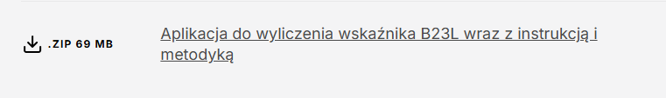
W przypadku baku możliwości wyliczenie wskaźnika B23L wg przywołanych dokumentów
Wyliczany:
Przy użyciu aplikacji, udostępnionej na stronie internetowej JW (dostępna od czasu udostępnienia wniosku w WOD2021), w wykorzystaniem instrukcji oraz metodyki, które zostaną udostępnione razem z tą aplikacją.
Okoliczność braku możliwości wyliczenia wskaźnika wg przywołanej dokumentów należy wykazać we wniosku.
08
03

Slide 10
Wsparcia udziela się:
Jeżeli podmiotem praw i obowiązków wynikających ze wszelkich uzyskanych decyzji
administracyjnych, skutecznie dokonanych zgłoszeń oraz skutecznie dokonanych powiadomień, o których
mowa w art. 395a ust. 1 pkt 1 Prawa wodnego, w ramach przedsięwzięcia, jest wnioskodawca.
Wsparcia udziela się jeżeli wnioskodawca dysponuje wszystkimi nieruchomościami,
na których jest lub będzie realizowane przedsięwzięcie, na cele przedsięwzięcia, w tym zachowania
trwałości przedsięwzięcia rozumianej jako utrzymywanie efektów jego realizacji.
09
03

Slide 11
Wsparcia udziela się
- na projekty parasolowe, jeżeli:
Mieszkańcy gminy, będącej wnioskodawcą, zostali wybrani do udziału w przedsięwzięciu:
w drodze ogłoszonego na stronie internetowej wnioskodawcy otwartego naboru wniosków lub deklaracji do udziału w tym projekcie oraz
na podstawie regulaminu naboru udostępnionego na stronie internetowej wnioskodawcy z uwzględnieniem zasady przejrzystości, rzetelności, bezstronności i równego traktowania podmiotów.
Wnioskodawca opublikował wyniki tego naboru na swojej stronie internetowej
Ostateczny odbiorca wsparcia jest jedynym podmiotem odpowiedzialnym za prawidłową realizację przedsięwzięcia oraz zachowania trwałości przedsięwzięcia rozumianej jako utrzymywanie efektów jego realizacji w okresie co najmniej 5 lat od dnia zawarcia umowy.
10
03

Slide 12
W zakresie projektu parasolowego:
Gmina, z uwzględnieniem zasady równego traktowania podmiotów, może zobowiązać swojego mieszkańca wybranego do udziału w tym projekcie do utrzymywania wykonanych, odbudowanych, rozbudowanych lub przebudowanych w ramach realizacji projektu parasolowego urządzeń wodnych lub urządzeń melioracji wodnych znajdujących się na terenie nieruchomości gruntowej, której mieszkaniec ten jest właścicielem lub współwłaścicielem lub użytkownikiem wieczystym lub współużytkownikiem wieczystym, w celu utrzymywania efektów realizacji przedsięwzięcia, w tym do ponoszenia wszelkich kosztów z tym związanych oraz uzyskiwania niezbędnych zgód administracyjnych.
Udział finansowy mieszkańców w projekcie parasolowym ustalany jest przez gminę
- nie może on dotyczyć kosztów kwalifikowalnych przedsięwzięcia objętych wsparciem.
11
03

Slide 13
Wsparcia nie udziela się na przedsięwzięcia:
Które nie spełniają zasady DNSH;
Obejmujące podejmowanie działań mogących osobno lub w połączeniu z innymi działaniami, znacząco negatywnie oddziaływać na obszary Natura 2000, lub proponowane obszary mające znaczenie dla Wspólnoty Europejskiej, znajdujące się na liście, o której mowa w art. 27 ust. 3 pkt 1 ustawy o ochronie przyrody, w tym działań, o których mowa w art. 34 ustawy o ochronie przyrody.
Wpływające negatywnie na możliwość osiągnięcia celów środowiskowych, o których mowa w art. 56, art. 57, art. 59 oraz w art. 61 Prawa wodnego, w tym przedsięwzięcia spełniające warunki, o których mowa w art. 68 pkt 1 lub pkt 3 lub pkt 4 Prawa wodnego.
12
03

Slide 14
Kosztem kwalifikowalnym są:
Koszty poniesione przez ostatecznego odbiorcę wsparcia nie później niż do dnia 30 listopada 2025 r., dla przedsięwzięcia które:
nie zostało fizycznie ukończone (w przypadku robót budowlanych) lub
w pełni wdrożone (w przypadku dostaw i usług)
do dnia złożenia wniosku, niezależnie od tego, czy wszystkie dotyczące tego przedsięwzięcia płatności zostały przez ostatecznego odbiorcę wsparcia dokonane.
Koszty poniesione - w znaczeniu kasowy tj. rozchód środków pieniężnych
z rachunku płatniczego
(obciążenie rachunku płatniczego ostatecznego odbiorcy wsparcia).
Fizycznie ukończone / w pełni wdrożone - przedsięwzięcie, dla którego
przed dniem złożenia wniosku nastąpił odbiór ostatnich robót, dostaw
lub usług przewidzianych do realizacji w jego zakresie rzeczowym.
13

Slide 15
Koszty kwalifikowalne podlegają refundacji lub rozliczeniu jeżeli zostały:
Poniesione zgodnie z przepisami o zamówieniach publicznych, w przypadku gdy te przepisy mają zastosowanie;
Uwzględnione w oddzielnym systemie rachunkowości albo do ich identyfikacji wykorzystano odpowiedni kod rachunkowy;
Poniesione w formie rozliczenia bezgotówkowego.
03
14

Slide 16
Do kosztów kwalifikowalnych zalicza się:
Budowy lub przebudowy lub odbudowy lub rozbudowy urządzeń melioracji wodnych lub urządzeń wodnych z uwzględnieniem retencjonowania wody:
zbiorników retencyjnych o pojemności całkowitej do 500 tys. m3;
zbiorników kopanych, w tym stawów, o pojemności całkowitej do 50 tys. m3;
budowli piętrzących o wysokości piętrzenia do 3 m na ciekach naturalnych lub kanałach o szerokości koryta do 5 m, które umożliwiają migrację ryb na śródlądowych wodach powierzchniowych, o których mowa w art. 21 Prawa wodnego, lub, które w wyniku realizacji przedsięwzięcia będą umożliwiać migrację ryb na tych śródlądowych wodach powierzchniowych,
ogólne, związane bezpośrednio z realizacją przedsięwzięcia (jak np. koszty nadzoru, inwestora
zastępczego, sporządzenia dokumentacji technicznej, planu przedsięwzięcia i uzyskania niezbędnych pozwoleń itp.) w wysokości nieprzekraczającej 10% pozostałych kosztów kwalifikowalnych;
15

Slide 17
Do kosztów kwalifikowalnych zalicza się
- wyłącznie jako elementy infrastruktury towarzyszącej, niezbędnej do realizacji zakresu §1 ust. 21 pkt 1 Regulaminu:
Zastosowanie rozwiązań opartych na przyrodzie;
Regulacji koryt cieków naturalnych, o której mowa w art. 236 ust. 1 Prawa wodnego, lub kształtowania nowych koryt cieków naturalnych, o którym mowa w art. 237 ust. 5 Prawa wodnego, lub zabudowy potoków górskich, o której mowa w art. 237 ust. 5 Prawa wodnego;
Warunek kwalifikowania
- konieczność odpowiedniego uzasadnienia we wniosku niezbędności tych wydatków
do funkcjonowania zakresu podstawowego.
Rozbiórkę lub likwidację urządzeń wodnych lub urządzeń melioracji wodnych lub infrastruktury niezbędnej do funkcjonowania tych urządzeń;
Budowę lub przebudowę lub odbudowę lub rozbudowę infrastruktury, która jest niezbędna do funkcjonowania realizowanych w ramach przedsięwzięcia urządzeń wodnych lub urządzeń melioracji wodnych,
16

Slide 18
Do kosztów kwalifikowalnych nie zalicza się:
Koszt podatku od towarów i usług (VAT);
Zakupu sprzętów, maszyn i urządzeń;
Zakupu gruntów oraz innych nieruchomości;
Związanych z nabyciem tytułu prawnego do nieruchomości (najmu, użytkowania, użytkowania wieczystego lub dzierżawy);
Robót związanych z urządzeniami lub instalacjami technicznymi niebędącymi urządzeniami wodnymi lub urządzeniami melioracji wodnych, o ile nie spełniają przesłanek, o których mowa w ust. 21 pkt 3-5;
Wykonania lub przebudowy lub rozbudowy lub odbudowy ujęć wód podziemnych;
17
03

Slide 19
Do kosztów kwalifikowalnych nie zalicza się:
Wykonania lub przebudowy lub rozbudowy lub odbudowy systemów nawodnień ciśnieniowych lub deszczownianych lub umiejscowionych, w tym podkoronowych lub kroplowych;
Osobowych ostatecznego odbiorcy wsparcia, urzędu gminy, urzędu miejskiego oraz urzędu miasta;
Pracy własnej;
Wkładu rzeczowego oraz amortyzacji;
Utrzymywania urządzeń wodnych lub urządzeń melioracji wodnych, w szczególności kosztów remontu lub konserwacji tych urządzeń;
18
03

Slide 20
Do kosztów kwalifikowalnych nie zalicza się kosztów:
Związanych z wykonaniem, przebudową, rozbudową lub odbudową urządzeń wodnych lub urządzeń melioracji wodnych lub zespołu tych urządzeń przewidzianych do realizacji w ramach jednej decyzji o udzieleniu pozwolenia wodnoprawnego, o którym w art. 396 ust. 6 Prawa wodnego, albo jednego zgłoszenia wodnoprawnego, o którym mowa w art. 394 ust. 9 lub 10 Prawa wodnego, albo powiadomienia, o którym mowa w art. 395a ust. 1 pkt 1 Prawa wodnego, dla których odbiór ostatnich robót przewidzianych do realizacji w ramach tej decyzji albo tego zgłoszenia albo powiadomienia nastąpił przed dniem złożenia wniosku.
Budowy lub przebudowy lub odbudowy lub rozbudowy urządzeń melioracji wodnych lub urządzeń wodnych z uwzględnieniem retencjonowania wody (o których mowa w §1 ust. 21 pkt 1 Regulaminu), jeśli w wyniku tych robót dojdzie do przekroczenia parametrów:
zbiorniki retencyjne o pojemności całkowitej do 500 tys. m3;
zbiorniki kopalne, w tym stawy, o pojemności całkowitej do 50 tys. m3;
budowle piętrzące o wysokości piętrzenia do 3 m na ciekach naturalnych lub kanałach o szerokości koryta do 5 m;
19
03

Slide 21
Wsparcie udzielane jest w formie:
Zaliczki z przeznaczeniem na ponoszenie kosztów kwalifikowalnych, w wysokości do 80% wartości przyznanego wsparcia, jeśli wnioskodawca ubiegał się o wypłatę zaliczki we wniosku, z zastrzeżeniem ust. 26;
Zaliczka może być wypłacona jeśli:
przedsięwzięcie objęte wnioskiem nie zostało rozpoczęte przed dniem złożenia wniosku;
wnioskodawca posiada wyodrębniony rachunek bankowy albo rachunek prowadzony w spółdzielczej kasie oszczędnościowo-kredytowej przeznaczony wyłącznie do obsługi tej zaliczki.
Refundacji faktycznie poniesionych kosztów kwalifikowalnych, jako płatność końcowa, wypłacana po zrealizowaniu całości przedsięwzięcia, na podstawie dowodów księgowych (faktury lub inne dokumenty księgowe o równoważnej wartości dowodowej wraz z dowodami zapłaty),
Refundacja w zakresie kosztów kwalifikowalnych poniesionych przed dniem złożenia wniosku, może być wypłacana wyłącznie dla przedsięwzięć, dla których nie udzielono zaliczki.
Wypłata środków finansowych z tytułu wsparcia, w tym zaliczki,
następuje pod warunkiem dostępności środków na rachunku JW
20
03

Slide 22
Dzień rozpoczęcia realizacji przedsięwzięci:
Dzień poniesienia pierwszego kosztu kwalifikowalnego (data wystawienia faktury lub innego dokumentu księgowego o równoważnej wartości dowodowej) objętego wnioskiem lub
Dzień rozpoczęcia robót budowlanych związanych z inwestycją dotyczącą przedsięwzięcia lub
Dzień pierwszego prawnie wiążącego zobowiązania do zamówienia urządzeń lub
Dzień innego zobowiązania, które sprawia, że inwestycja w ramach przedsięwzięcia staje się nieodwracalna, zależnie od tego co nastąpi najpierw.
21

Slide 23
Składanie wniosków
22
03

Slide 24

Składanie wniosków:
W ramach naboru wnioskodawca może złożyć więcej niż jeden wniosek,
pod warunkiem, że dotyczą one innego zakresu rzeczowego,
z zastrzeżeniem możliwości złożenia tylko jednego wniosku przez wnioskodawcę
na projekt parasolowy.
Wniosek składa się za pomocą formularza wniosku udostępnionego w systemie CST2021.
Wniosek oraz wymagane załączniki powinny być złożone przez osobę umocowaną do reprezentowania wnioskodawcy.
Za datę złożenia wniosku uznaje się datę jego złożenia w systemie CST2021.
Złożenie wniosku w inny sposób niż w systemie, będzie skutkowało pozostawieniem wniosku bez rozpatrzenia.
23

Slide 25
Składanie wniosków:
Wszelkie usterki systemu należy zgłaszać do Administratora Merytorycznego CST2021 dla KPO na adres mailowy: ami.kpod@pomorskie.eu
W przypadku awarii systemu CST dopuszcza się wydłużenie terminu składania wniosków przez JW o czas trwania awarii,
nie więcej dni niż wynosi okres trwania naboru,
nie więcej niż dwa dni robocze w przypadku wystąpienia awarii w ostatnim dniu naboru.
Informacja o wydłużeniu terminu składania wniosków publikowana jest na stronie internetowej JW.
Korespondencja pomiędzy JW, a wnioskodawcą jest prowadzona przy użyciu systemu CST2021, chyba że w Regulaminie wskazano inaczej - za pośrednictwem ePUAP lub e-Doręczenia:
Wycofanie wniosku (OOW),
Wniosek o ponowną ocenę (OOW),
Załączniki przekraczające dopuszczalny rozmiar (OOW),
Pozostawienie bez rozpatrzenia kolejnego wniosku/ wniosku o ponowną ocenę (JW),
Informacja o objęciu/ nieobjęciu przedsięwzięcia wsparciem - w tym w wyniku ponownej oceny (JW.),
24
03

Slide 26
Składanie wniosków
– forma składanych załączników:
Brak możliwości dodania w WOD2021 załącznika z powodu przekroczenia dopuszczalnego rozmiaru:
Załącznik należy przekazać do JW za pośrednictwem ePUAP lub e-Doręczeń na adres JW,
Zamiast załącznika w WOD2021 należy załączyć oświadczenie o braku możliwości przesłania załącznika z powodu przekroczenia dopuszczalnego rozmiaru, przewidzianego dla załączanych plików w WOD2021, wraz z podaniem daty przekazania załącznika przez ePUAP/e-Doręczenia.
Oświadczenie należy złożyć w formie oryginału opatrzone podpisem kwalifikowanym przez osobę upoważnioną do reprezentowania wnioskodawcy, której umocowanie do reprezentowania wnioskodawcy potwierdzono poprzez załączenie do wniosku odpowiednich dokumentów.
25
03

Slide 27
Wycofanie wniosku:
Wnioskodawca od momentu złożenia wniosku do czasu zawarcia umowy może wycofać złożony do JW wniosek poprzez złożenie do JW za pośrednictwem ePUAP lub e-Doręczenia, oświadczenia o wycofaniu wniosku, które należy sporządzić zgodnie ze wzorem stanowiącym załącznik nr 10 do Regulaminu.
Do oświadczenia należy dołączyć załącznik, z którego wynika uprawnienie do złożenia oświadczenia o wycofaniu wniosku.
26
03

Slide 28
Unieważnienie naboru:
JW może unieważnić nabór jedynie w wyjątkowych sytuacjach np.:
Wprowadzenia istotnych zmian w dokumentach zawartych w Regulaminie,
w wykazie podstawowych dokumentów, w szczególności aktów prawnych mających zastosowanie do udzielania wsparcia, uniemożliwiających dalsze prowadzenie oceny przedsięwzięć.
JW podaje do publicznej wiadomości, na stronie internetowej administrowanej przez JW, informację o unieważnieniu naboru wniosków.
27
03

Slide 29
System teleinformatyczny CST 2021
28

Slide 30
System teleinformatyczny CST 2021
Aby złożyć wniosek, należy się zarejestrować, a następnie zalogować do aplikacji WOD2021, stanowiącej element systemu CST2021.
Wypełniając wniosek należy korzystać z instrukcji dostępnych na stronie internetowej:
https://instrukcje.cst2021.gov.pl/
Filmiki instruktażowe przygotowane przez Ministerstwo Funduszy i Polityki Regionalnej dot. wypełniania poszczególnych sekcji wniosku w aplikacji WOD2021 są dostępne pod linkiem:
https://instrukcje.cst2021.gov.pl/?group=wypelnianie-przesylanie-i-poprawa-wniosku
Instrukcje wypełniania wniosku o wsparcie dla inwestycji B3.3.1 – zamieszczone są również wraz z ogłoszeniem o naborze wniosków
29
03

Slide 31
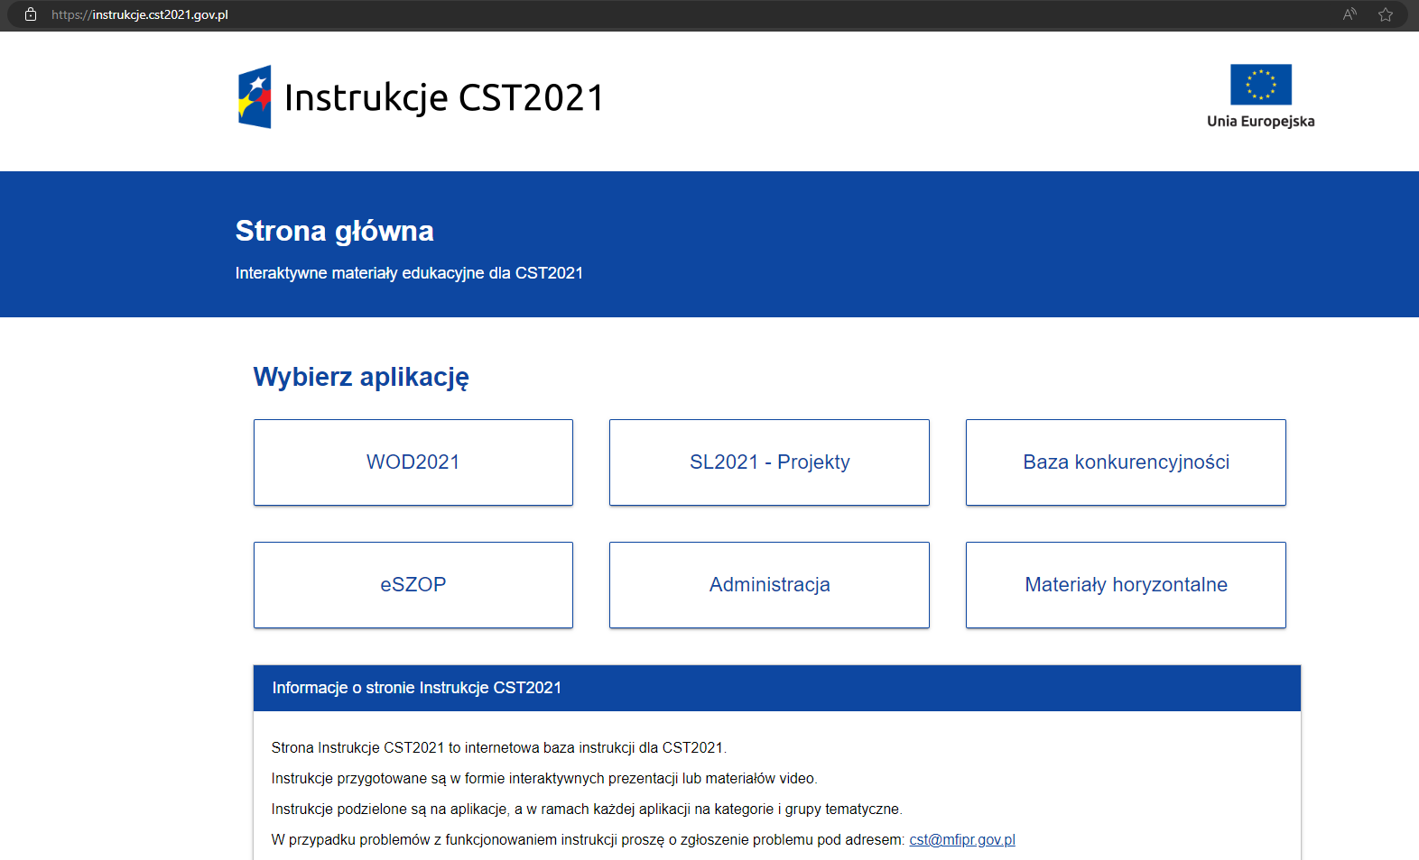
https://instrukcje.cst2021.gov.pl/
30

Slide 32
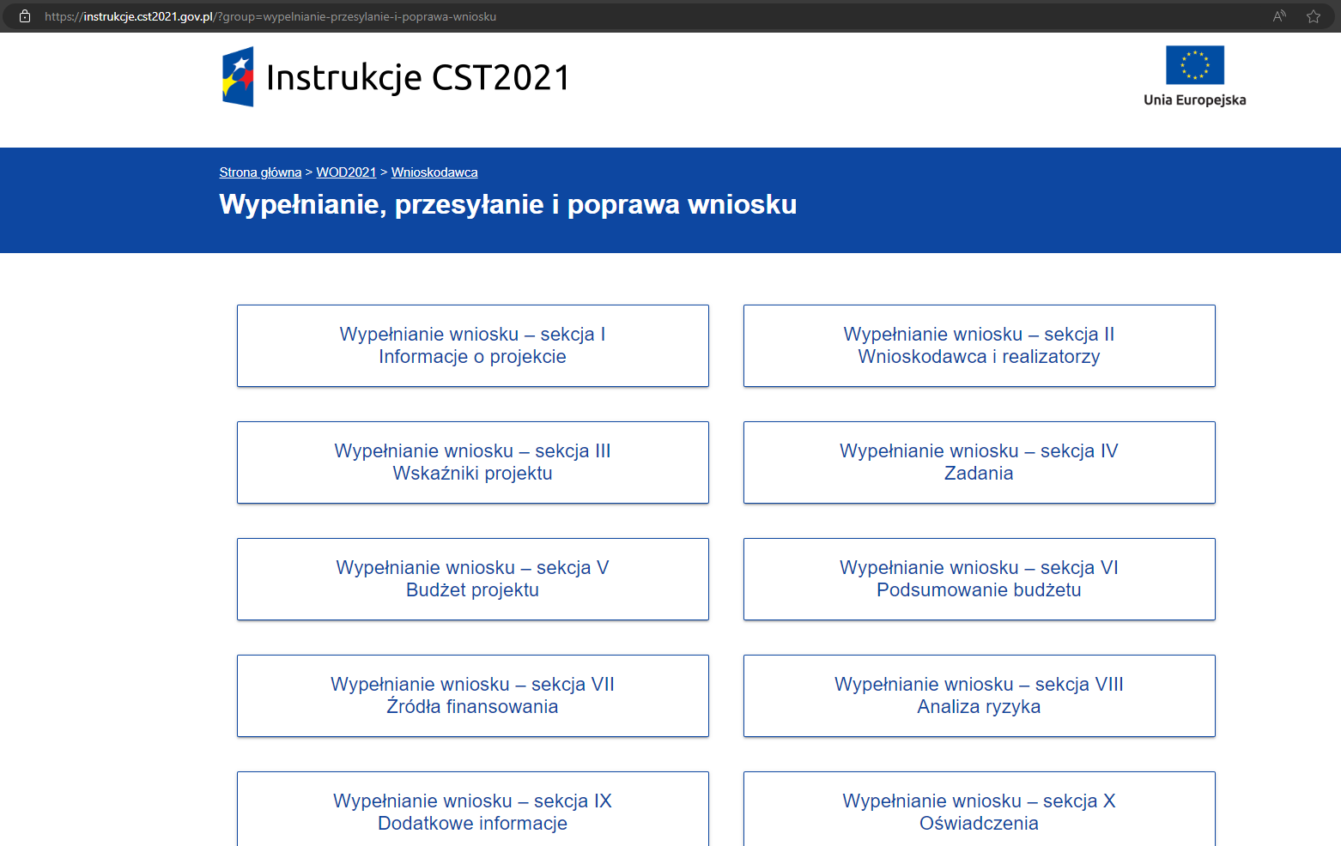
https://instrukcje.cst2021.gov.pl/?group=wypelnianie-przesylanie-i-poprawa-wniosku
31
03

Slide 33
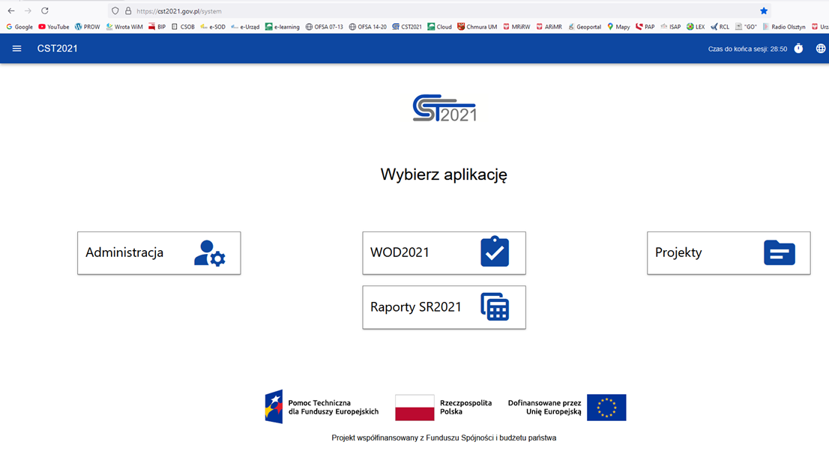
https://cst2021.gov.pl/system
32

Slide 34
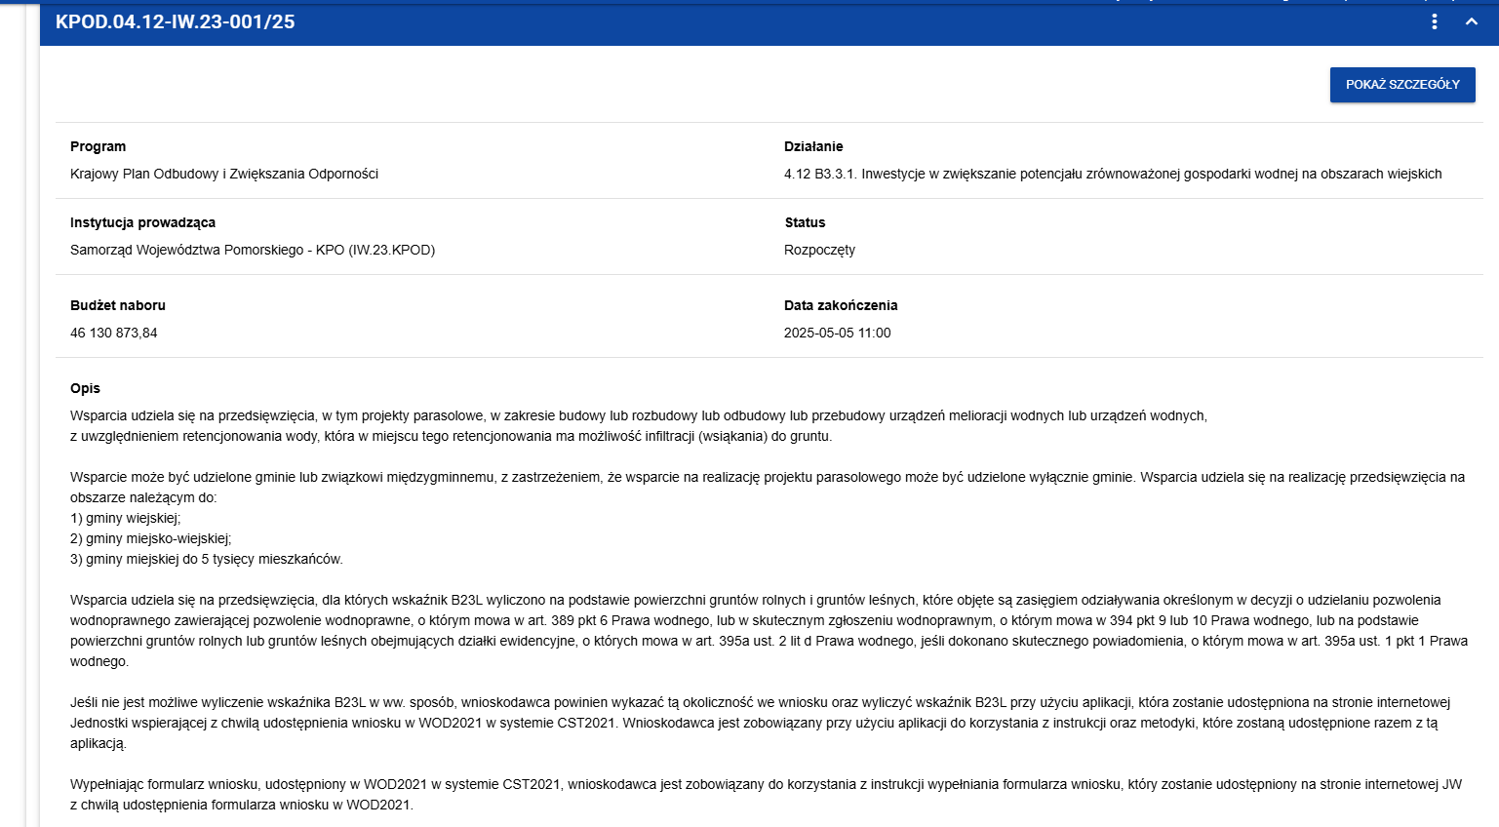
Nabór: KPOD.04.12-IW.23-001/25
33
03

Slide 35
Formularz wniosku o wsparcie
34
03

Slide 36
Dane wniosku:
Nazwę wnioskodawcy;
Siedzibę i adres wnioskodawcy;
Numer identyfikacji podatkowej (NIP) wnioskodawcy;
Numer identyfikacyjny w krajowym rejestrze urzędowym podmiotów gospodarki narodowej (REGON) wnioskodawcy;
35

Slide 37
Dane wniosku:
Informacje o przedsięwzięciu, w tym:
nazwę i lokalizację przedsięwzięcia
cele przedsięwzięcia,
zakres w jakim przedsięwzięcie będzie realizowane,
podaną w hektarach powierzchnię obszaru gruntów rolnych lub leśnych, który w wyniku realizacji przedsięwzięcia będzie korzystać z ulepszonego potencjału retencyjnego - wartość wskaźnika B23L,
lokalizację obszaru, o którym powyżej, wraz z informacjami o rodzaju gruntów stanowiących ten obszar (identyfikatory działek ewidencyjnych objętych obszarem gruntów rolnych lub leśnych, który w wyniku realizacji przedsięwzięcia będzie korzystać z ulepszonego potencjału retencyjnego, oraz informacje o rodzaju gruntu dla każdej z tych działek),
liczbie ludności, która w wyniku realizacji przedsięwzięcia, będzie korzystać ze środków ochrony przed powodziami, pożarami lasów i innymi klęskami żywiołowymi związanymi z klimatem,
liczbie planowanych do wybudowania lub przebudowania lub odbudowania lub rozbudowania urządzeń melioracji wodnych lub małych urządzeń wodnych,
informację, czy przedsięwzięcie jest projektem parasolowym;
36

Slide 38
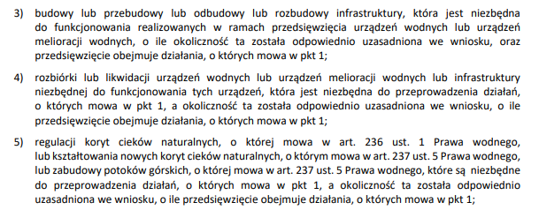

Dane wniosku:
Informacje o przedsięwzięciu, w tym:
Uzasadnienie okoliczności, o której mowa w § 1 ust. 21 pkt 3, 4 lub 5, (jeśli dotyczy),
Uzasadnienie okoliczności, o której mowa w § 1 ust. 8, (jeśli dotyczy),
37

Slide 39
Dane wniosku:
Termin realizacji przedsięwzięcia
Wysokość wnioskowanego wsparcia finansowego dla przedsięwzięcia oraz informację o ubieganiu się o przyznanie zaliczki
Numer rachunku bankowego albo rachunku prowadzonego w spółdzielczej kasie oszczędnościowo-kredytowej, na który będzie wypłacone wsparcie finansowe, a jeśli wnioskodawca ubiega się o przyznanie zaliczki – numer wyodrębnionego rachunku, o którym mowa w § 1 ust. 26 pkt 2; Wskazanie numeru, nazwy i adresu podmiotu;
Adres ePUAP albo e-Doręczeń wnioskodawcy;
Informacje o wymaganych dokumentach;
38
03

Slide 40
Załączniki do wniosku
39

Slide 41
Załączniki do wniosku
– forma składania:
Sporządzane na wzorach stanowiących załącznik do Regulaminu (o których mowa §2 ust. 7 pkt 2-9 Regulaminu), Pismo sporządzone przez wnioskodawcę z informacjami o rozwiązaniach opartych na przyrodzie – dot. kryterium premiującego nr 1(o którym mowa §2 ust. 7 pkt 11 Regulaminu), Uzupełnienia lub poprawa wniosku lub załączników w zakresie wykraczającym poza zakres wskazany w wezwaniu JW (o którym mowa §4 ust. 13 Regulaminu), Oświadczenia Wnioskodawcy, w tym że w terminie 21 dni od dnia zgłoszenia budowy/ rozbiórki właściwy organ nie wniósł sprzeciwu (o których mowa §2 ust. 7 pkt 22 lit. a/pkt 23 lit. a Regulaminu), | Oryginał, podpisany kwalifikowanym podpisem elektronicznym przez osobę upoważnioną do reprezentowania wnioskodawcy, której umocowanie wykazano w odpowiedni sposób na podstawie załączonych do wniosku dokumentów,
Wystawiane/ sporządzane przez inny podmiot (o których mowa w § 2 ust. 7 pkt 12-21, pkt 22 lit. b, pkt 23 lit. b, pkt 24-36), Zgłoszenie robót/ rozbiórki (o których mowa w pkt 22/ pkt 23), | Skan/kopia,
Dokument, z którego wynika umocowanie osoby lub osób do reprezentowania wnioskodawcy, | Skanu upoważnienia - zaświadczenie o wyborze wójta/burmistrza/prezydenta i ślubowania wójta/burmistrza/prezydenta; Oryginał podpisany kwalifikowanym podpisem elektronicznym przez osobę upoważnioną do reprezentowania wnioskodawcy lub kopii potwierdzonej za zgodność z oryginałem kwalifikowanym podpisem elektronicznym – pozostałe.
40
03

Slide 42
Załączniki:
Dokumenty, z których wynika umocowanie osoby lub osób do reprezentowania wnioskodawcy,
Zaświadczenie o wyborze wójta/burmistrza/prezydenta i ślubowania wójta/burmistrza/prezydenta (skan);
Pozostałe udzielone upoważnienia do reprezentowania Wnioskodawcy.
41
03

Slide 43
Załączniki:
Upoważnienie wnioskodawcy do złożenia wniosku w WOD2021 – wg wzoru stanowiącego załącznik nr 3 do Regulaminu;
Oświadczenie wnioskodawcy o prawie do dysponowania nieruchomością na cele realizacji przedsięwzięcia oraz zachowania trwałości przedsięwzięcia - wg wzoru stanowiącego załącznik nr 4 do Regulaminu wraz z dokumentami potwierdzającymi to prawo;
Oświadczenie wnioskodawcy dotyczące przedsięwzięcia – wg wzoru stanowiącego załącznik nr 5 do Regulaminu;
Oświadczenie wnioskodawcy dotyczące projektu parasolowego - wg wzoru stanowiącego załącznik nr 6 do Regulaminu, (jeśli dotyczy);
Formularz w zakresie zgodności przedsięwzięcia z regulacjami dotyczącymi ochrony środowiska, wg wzoru stanowiącego załącznik nr 7 do Regulaminu;
42

Slide 44
Załączniki:
Informacja - wg wzoru stanowiącego załącznik nr 8 do Regulaminu zawierająca:
wartości wskaźnika B23L oraz
sposób retencjonowania wody oraz
działki ewidencyjne objętych wskaźnikiem B23L oraz
działki ewidencyjne, na których zostaną przeprowadzone roboty
- dla urządzenia wodnego lub urządzenia melioracji wodnych lub zespołu tych urządzeń, objętych:
odrębną decyzją o udzieleniu pozwolenia wodnoprawnego, o którym mowa w art. 389 pkt 6 Prawa wodnego, albo
odrębnym skutecznym zgłoszeniem wodnoprawnym, o którym mowa w art. 394 pkt 9 lub10 Prawa wodnego, albo
skutecznym powiadomieniem, o którym mowa w art. 395a ust. 1 pkt 1 Prawa wodnego, wymienione w ww. decyzji albo zgłoszeniu albo powiadomieniu;
43

Slide 45
Załączniki:
Zestawienie rzeczowo-finansowe – wg wzoru stanowiącego załącznik nr 2 do Regulaminu; ;
Pismo sporządzone przez wnioskodawcę, w przypadku:
wezwania wnioskodawcy przez JW do złożenia wyjaśnień w związku ze złożonym wnioskiem lub
w przypadku uzupełnienia lub poprawy wniosku lub załączników w zakresie wykraczającym poza zakres wskazany w wezwaniu (wg § 4 ust. 13);
Deklaracja zgodności przedsięwzięcia z Ramową Dyrektywą Wodną oraz o braku znaczącego negatywnego oddziaływania przedsięwzięcia na obszary Natura 2000 i negatywnego odziaływania na przyrodę - wg wzoru stanowiącego załącznik nr 8 do Regulaminu;
44

Slide 46
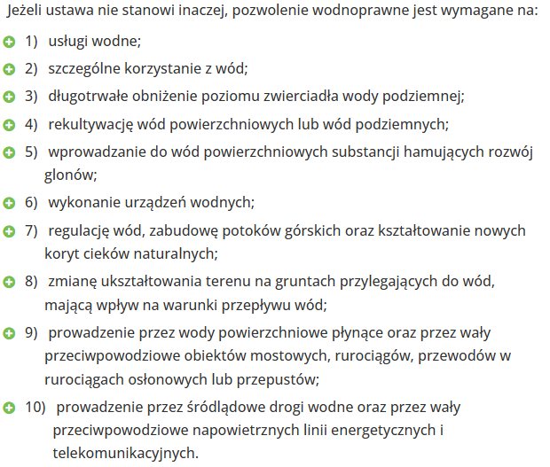
Załączniki:
Ostateczna decyzję o wydaniu pozwolenia wodnoprawnego, o którym mowa w art. 389 pkt 6 Prawa wodnego,
w zakresie wykonania, odbudowy, rozbudowy lub przebudowy, wraz
z operatem wodnoprawnym stanowiącym podstawę do udzielenia tego pozwolenia, lub
45

Slide 47
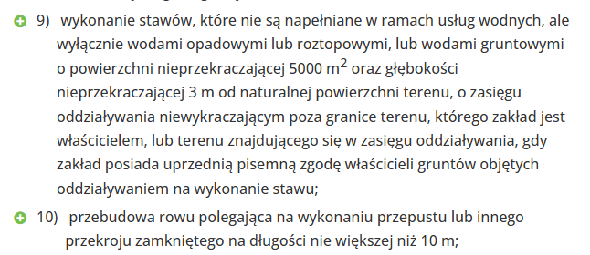
Załączniki:
Zgłoszenie wodnoprawne z załączoną mapą sytuacyjno-wysokościową, o którym mowa w art. 394 ust. 1 pkt 9 lub 10 Prawa wodnego,
wraz z potwierdzeniem właściwego organu o braku sprzeciwu wobec tego zgłoszenia, lub
46

Slide 48

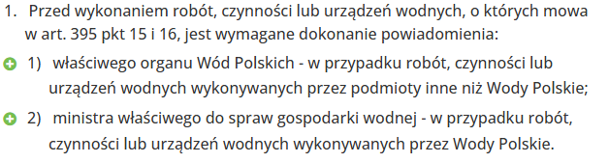
Załączniki:
Powiadomienie, o którym mowa w art. 395a ust. 1 pkt 1 Prawa wodnego,
wraz z potwierdzeniem właściwego organu o braku sprzeciwu wobec tego powiadomienia;
47

Slide 49
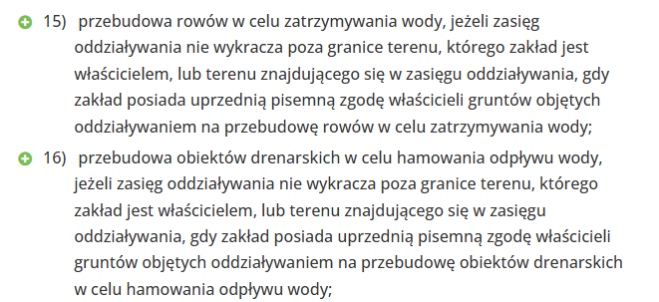
Załączniki:
Powiadomienie, o którym mowa w art. 395a ust. 1 pkt 1 Prawa wodnego – c.d.
48

Slide 50
Załączniki:
Inne niż wymienione powyżej – jeśli przedsięwzięcie lub jego część wymaga uzyskania tej decyzji lub dokonania tego zgłoszenia na podstawie odrębnych przepisów prawa:
ostateczną decyzję o wydaniu pozwolenia wodnoprawnego wraz z operatem wodnoprawnym stanowiącym podstawę do wydania tej decyzji, lub
skuteczne zgłoszenie wodnoprawne wraz mapą sytuacyjno-wysokościową stanowiącą załącznik do tego zgłoszenia oraz potwierdzeniem właściwego organu o braku sprzeciwu wobec tego zgłoszenia
49

Slide 51
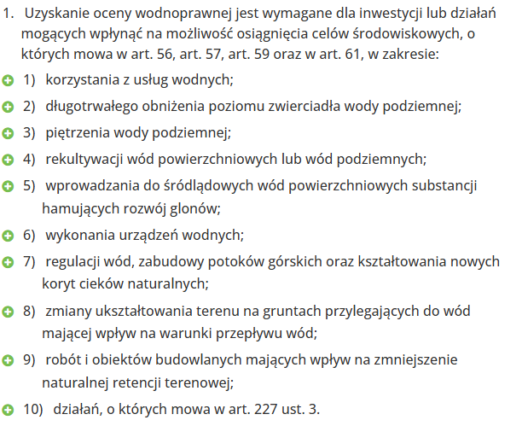
Załączniki:
Ostateczna decyzja o wydaniu oceny wodnoprawnej, o której mowa w art. 425 ust. 1 Prawa wodnego, jeśli jest wymagana dla przedsięwzięcia lub jego części na podstawie odrębnych przepisów prawa;
50

Slide 52
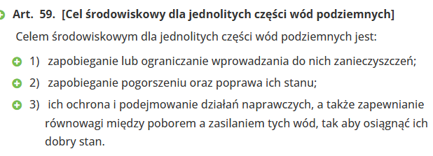
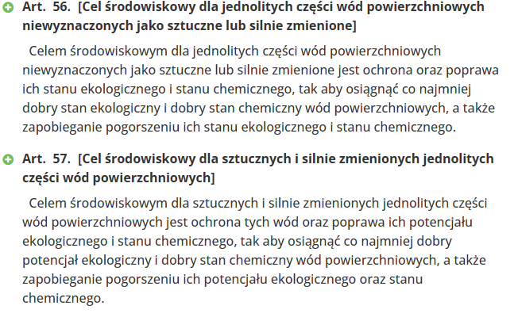
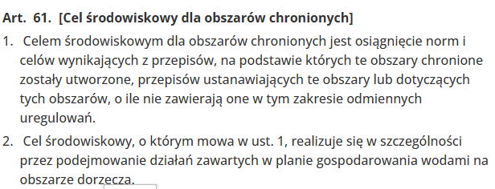
Załączniki:
51

Slide 53
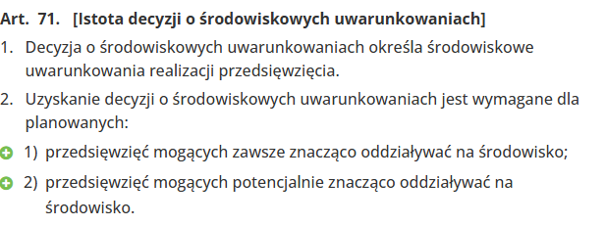
Załączniki:
Ostateczna decyzja o środowiskowych uwarunkowaniach, o której mowa art. 71 ust. 1 ustawy OOŚ, jeśli jest wymagana dla przedsięwzięcia lub jego części na podstawie odrębnych przepisów prawa;
52

Slide 54
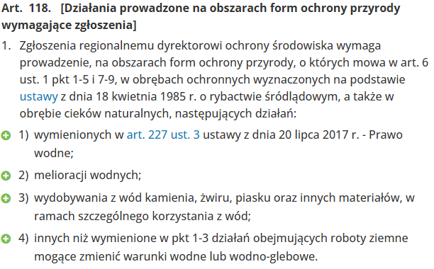
Załączniki:
Skuteczne zgłoszenie, o którym mowa w art. 118 ust. 1 ustawy o ochronie przyrody, wraz z
potwierdzeniem właściwego organu o braku sprzeciwu wobec tego zgłoszenia, lub
53

Slide 55
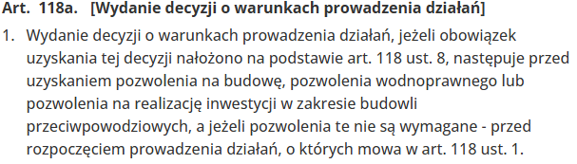
Załączniki:
Ostateczna decyzja, o której mowa w art. 118a ust. 1 tej ustawy – jeśli przedsięwzięcie lub jego część wymaga dokonania skutecznego zgłoszenia lub uzyskania tej decyzji na podstawie odrębnych przepisów prawa
54

Slide 56
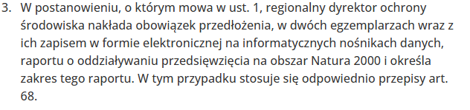
Załączniki:
Raport, o którym mowa art. 97 ust. 3 ustawy OOŚ, jeśli dla przedsięwzięcia lub jego części przeprowadzono ocenę, o której mowa w art. 97 ust. 1 ustawy OOŚ;
55

Slide 57
Załączniki:
Raport, o którym mowa w art. 66 ust. 1 ustawy OOŚ, jeśli dla przedsięwzięcia lub jego części przeprowadzono ocenę, o której mowa w art. 59 ust. 1 ustawy OOŚ, lub ocenę,
o której mowa w art. 88 ust. 1 ustawy OOŚ, lub kartę informacyjną, o której mowa w art. 62a ust. 1 ustawy OOŚ, jeśli dla przedsięwzięcia lub jego części wydano decyzję o środowiskowych uwarunkowaniach bez przeprowadzenia oceny, o której mowa w art. 59 ust. 1 ustawy OOŚ;
56

Slide 58
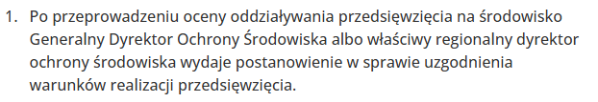
Załączniki:
Postanowienie, o którym mowa w art. 90 ust. 1 ustawy OOŚ, jeśli doręczono je wnioskodawcy na dzień złożenia wniosku oraz jeśli jest wymagane na podstawie odrębnych przepisów prawa;
57

Slide 59
Załączniki:
Ostateczna decyzja o pozwoleniu na budowę, o którym mowa w art. 3 pkt 12 Prawa budowlanego, jeśli jest wymagana dla przedsięwzięcia lub jego części na podstawie odrębnych przepisów prawa oraz decyzja ta jest ostateczna na dzień złożenia wniosku;
Zgłoszenie budowy lub wykonania innych robót budowlanych, o którym mowa w art. 30 ust. 1b Prawa budowlanego, oraz:
oświadczenie, że w terminie 21 dni od dnia tego zgłoszenia, właściwy organ nie wniósł sprzeciwu wobec tego zgłoszenia, lub
potwierdzenie właściwego organu, że nie wniósł sprzeciwu wobec tego zgłoszenia
- jeśli dla przedsięwzięcia lub jego części jest wymagane dokonanie skutecznego zgłoszenia oraz dokonano skutecznego zgłoszenia na dzień złożenia wniosku;
58

Slide 60
Załączniki:
Zgłoszenie rozbiórki, o którym mowa w art. 31 ust. 1 Prawa budowlanego, oraz:
oświadczenie, że w terminie 21 dni od dnia tego zgłoszenia, właściwy organ nie wniósł sprzeciwu wobec tego zgłoszenia, lub
potwierdzenie właściwego organu, że nie wniósł sprzeciwu wobec tego zgłoszenia
- jeśli dla przedsięwzięcia lub jego części jest wymagane dokonanie skutecznego zgłoszenia oraz dokonano skutecznego zgłoszenia na dzień złożenia wniosku;
Ostateczna decyzja o pozwoleniu na rozbiórkę, o której mowa w art. 30b ust. 2 Prawa budowlanego, jeśli jest wymagana dla przedsięwzięcia lub jego części na podstawie odrębnych przepisów prawa oraz decyzja ta jest ostateczna na dzień złożenia wniosku;
59

Slide 61
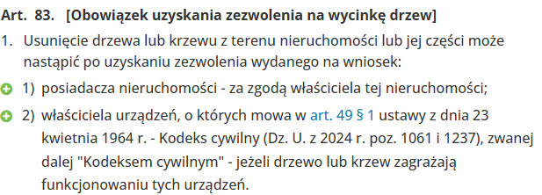
Załączniki:
Ostateczna decyzja o zezwoleniu na usunięcie drzew lub krzewów, o którym mowa w art. 83 ust. 1 ustawy o ochronie przyrody, jeśli jest wymagana dla przedsięwzięcia lub jego części na podstawie odrębnych przepisów oraz decyzja ta jest ostateczna na dzień złożenia wniosku;
60

Slide 62
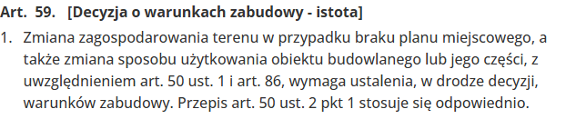
Załączniki:
Ostateczną decyzję, o której mowa w art. 59 ust. 1 ustawy z dnia 27 marca 2003 r. o planowaniu i zagospodarowaniu przestrzennym (Dz. U. z 2024 r. poz. 1130, z późn. zm.), jeśli jest wymagana dla przedsięwzięcia lub jego części na podstawie odrębnych przepisów prawa;
61

Slide 63
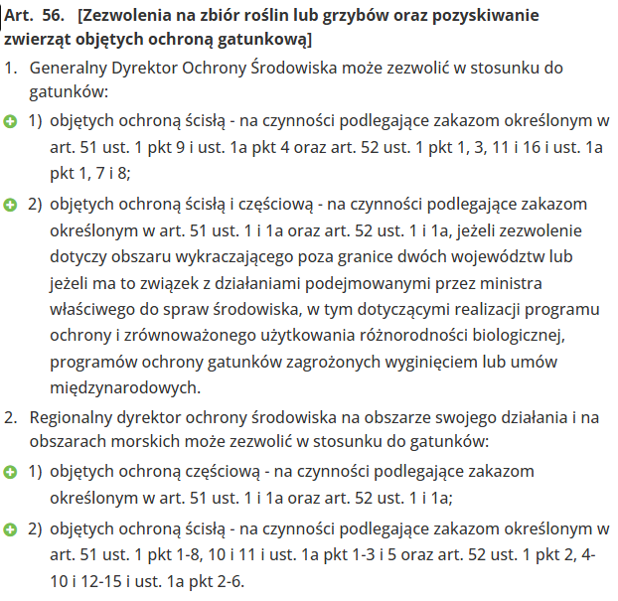
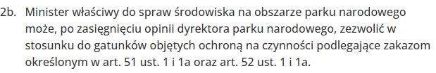
Załączniki:
Ostateczna decyzja o zezwoleniu, o którym mowa w art. 56 ust. 1, 2 lub 2b ustawy o ochronie przyrody, jeśli jest wymagana dla przedsięwzięcia lub jego części na podstawie odrębnych przepisów prawa oraz decyzja ta jest ostateczna na dzień złożenia wniosku;
62

Slide 64
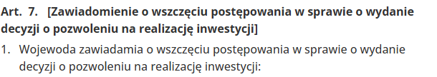
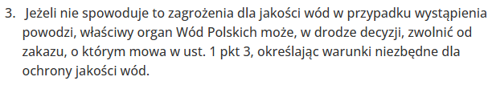
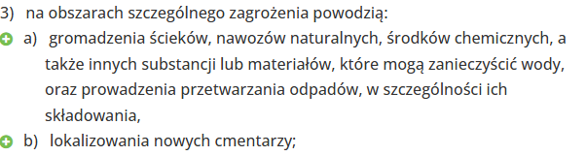
Załączniki:
Ostateczna decyzja, o której mowa w art. 7 ust. 1 ustawy z dnia 8 lipca 2010 r. o szczególnych zasadach przygotowania do realizacji inwestycji w zakresie budowli przeciwpowodziowych (Dz. U. z 2024 r. poz. 274), jeśli jest wymagana dla przedsięwzięcia lub jego części na podstawie odrębnych przepisów prawa oraz wnioskodawca posiada tę decyzję na dzień złożenia wniosku;
Ostateczną decyzję, o której mowa w art. 77 ust. 3 Prawa wodnego, jeśli jest wymagana dla przedsięwzięcia lub jego części na podstawie odrębnych przepisów prawa;
63

Slide 65

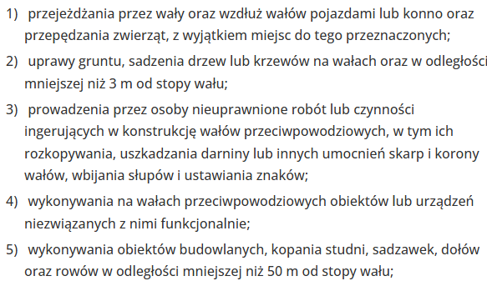
Załączniki:
Ostateczna decyzja, o której mowa w art. 176 ust. 4 Prawa wodnego - jeśli jest wymagana dla przedsięwzięcia lub jego części na podstawie odrębnych przepisów prawa;
64

Slide 66
Załączniki:
Kosztorys Inwestorski - dla przedsięwzięcia lub jego części, sporządzony zgodnie z rozporządzeniem Ministra Rozwoju i Technologii z dnia 20 grudnia 2021 r. w sprawie określenia metod i podstaw sporządzania kosztorysu inwestorskiego, obliczania planowanych kosztów prac projektowych oraz planowanych kosztów robót budowlanych określonych w programie funkcjonalno-użytkowym;
Opis zadań dla wydatków nie ujętych w kosztorysie inwestorskim albo w przypadku gdy wnioskodawca nie przedłożył tego kosztorysu, wraz z potwierdzeniem rozeznania rynku dla tych wydatków u co najmniej dwóch dostawców;
65

Slide 67
Załączniki
– dot. kryteriów premiujących:
Pismo sporządzone przez wnioskodawcę z informacjami o rozwiązaniach opartych na przyrodzie, zawierającymi co najmniej uzasadnienie przyjęcia każdego z rozwiązań znajdującego się w tej informacji jako rozwiązania opartego na przyrodzie oraz uzasadnienie przyjętego wkładu procentowego tych rozwiązań w całości przedsięwzięcia, jeśli wnioskodawca ubiega się o przyznanie punktów dla przedsięwzięcia na podstawie kryterium premiującego nr 1;
Pismo właściwego dla miejsca realizacji przedsięwzięcia starosty, potwierdzające, że udział powierzchni użytków rolnych w powierzchni ogółem powiatu wynosi powyżej 50%, jeśli wnioskodawca ubiega się o przyznanie punktów dla przedsięwzięcia na podstawie kryterium premiującego nr 2;
Uchwała rady miejskiej lub rady gminy lub list intencyjny lub podpisany przez przedstawiciela gminy lub inny dokument potwierdzający przystąpienie wnioskodawcy do LPW, jeśli wnioskodawca ubiega się o przyznanie punktów dla przedsięwzięcia na podstawie kryterium premiującego nr 3;
66

Slide 68
Kryteriów wyboru przedsięwzięć w ramach inwestycji B3.3.1:
Horyzontalne kryteria wyboru przedsięwzięć
Szczegółowe kryteria środowiskowe
Kryteria premiujące
Weryfikacja Horyzontalnych kryteriów wyboru przedsięwzięć i Szczegółowych kryteriów środowiskowych następuje poprzez ocenę zerojedynkową.
Niespełnienie któregokolwiek z tych kryteriów dostępu skutkuje brakiem możliwości finansowania danego przedsięwzięcia ze środków planu rozwojowego
Krajowy Plan Odbudowy i Zwiększana Odporności.
W ramach kryteriów premiujących nadawane są punkty,
decydujące o kolejności przysługiwania wsparcia.
67

Slide 69
Horyzontalne kryteria wyboru przedsięwzięć:
Zgodność z ramami czasowymi planu rozwojowego:
Spełnione, jeśli realizacja przedsięwzięcia rozpoczęła się nie wcześniej niż od 01.02.2020 r. i zakończy się nie później niż do 30.11.2025 r.
Zgodność z planem rozwojowym, spełnione, jeśli:
Przedsięwzięcie jest zgodne z rodzajem przedsięwzięć przewidzianym w opisie inwestycji B3.3.1;
Ostateczny odbiorca składający wniosek o objęcie wsparciem jest uprawniony do ubiegania się o przyznanie dofinansowania i nie jest wykluczony z dofinansowania na podstawie art. 207 ustawy z dnia 27 sierpnia 2009 r. o finansach publicznych (Dz. U. z 2024 r. poz. 1530, z późn. zm.).
68
03

Slide 70
Horyzontalne kryteria wyboru przedsięwzięć:
Brak podwójnego finansowania:
Zakaz finansowania na ten sam cel w ramach planu rozwojowego lub innych unijnych programów instrumentów, funduszy w ramach budżetu Unii Europejskiej na realizację zakresu prac zakładanego w ramach realizacji przedsięwzięcia.
Weryfikacja na etapie oceny wniosku o objęcie wsparciem na podstawie co najmniej oświadczenie o braku podwójnego finansowania przedsięwzięcia złożone przez ostatecznego odbiorcę.
Spójność informacji zawartych we wniosku o objęcie wsparciem, załącznikach do wniosku o objęcie wsparciem:
Weryfikacja spójności informacji zawartych we wniosku o objęcie wsparciem, oświadczeniach oraz załącznikach do wniosku o objęcie wsparciem.
03
69

Slide 71
Horyzontalne kryteria wyboru przedsięwzięć:
Zachowanie zgodności z zasadą równości szans i niedyskryminacji oraz zasadą równości szans kobiet i mężczyzn:
Weryfikacja czy ostateczny odbiorca wsparcia zobowiązał się do stosowania zasad uniwersalnego projektowania i racjonalnych usprawnień zapewniających dostępność oraz możliwości korzystania ze wspieranej infrastruktury, w szczególności poprzez zastosowanie Standardów dostępności dla polityki spójności na lata 2021-2027.
Weryfikacja na podstawie oświadczenia – zał. nr 5 do Regulaminu.
Właściwie określone wydatki kwalifikowalne:
Weryfikacja:
Kwalifikowalności – koszty zgodne z katalogiem wynikającym z Regulaminu;
Adekwatności - koszty finansowane w ramach planu rozwojowego muszą być powiązane z realizacją prac stanowiących integralną część inwestycji i służą zapewnieniu osiągnięcia jej celów;
Racjonalności – na podstawie przedłożonej dokumentacji, uwzględnienie w realizacji przedsięwzięć właściwych przepisów o zamówieniach publicznych.
70
03

Slide 72
Horyzontalne kryteria wyboru przedsięwzięć:
Zgodność z zasadą „niewyrządzania znaczącej szkody środowisku” (DNSH – „do no significant harm”):
Weryfikacji podlega w szczególności czy przedsięwzięcie:
Jest zgodne z wymogami określonymi w wytycznych technicznych "Nie wyrządzaj znacznej szkody" (2021/C 58/01), prawodawstwem UE w zakresie ochrony środowiska, w tym z dyrektywą OOŚ (2014/52/UE), ramową dyrektywą wodną (2000/60/WE),dyrektywą 2009/147/WE w sprawie ochrony dzikiego ptactwa (dyrektywa ptasia) oraz dyrektywą 92/43/EWG w sprawie ochrony siedlisk przyrodniczych oraz dzikiej fauny i flory (dyrektywa siedliskowa);
Nie prowadzą do pogorszenia stanu wód powierzchniowych i podziemnych oraz nie uniemożliwiają poprawy stanu lub potencjału ekologicznego jednolitych części wód, na które oddziałują;
Weryfikacja na podstawie:
Decyzji o środowiskowych uwarunkowaniach (jeśli wymagana);
Pozwolenia wodnoprawnego (jeśli wymagana);
Innych dokumentów potwierdzających zgodność z zasadą DNSH - w szczególności, których konieczność uzyskania wynika z przepisów krajowych.
Formularz w zakresie zgodności z regulacjami dot. ochrony środowiska – Załącznik nr 7 do Regulaminu.
72
03

Slide 73
Horyzontalne kryteria wyboru przedsięwzięć:
Zgodność z zasadą zrównoważonego rozwoju – racjonalne wykorzystywanie zasobów naturalnych:
Weryfikacja czy przedsięwzięcie obejmuje finansowanie działań minimalizujących oddziaływanie działalności człowieka na środowisko.
Zasada zrównoważonego rozwoju zachowana przy założeniu działań ukierunkowanych na przynajmniej jeden z celów:
1) Racjonalne gospodarowanie zasobami,
2) Ograniczenie presji na środowisko,
3) Uwzględnianie efektów środowiskowych w zarządzaniu,
4) Podnoszenie świadomości ekologicznej społeczeństwa,
5) Unikanie poboru wody - gdy stan lub potencjał danych części wód (powierzchniowych lub podziemnych) jest gorszy niż dobry lub gdy przewiduje się (w kontekście nasilających się zmian klimatycznych), że będzie on gorszy niż dobry - weryfikowane poprzez wymóg dołączenia do wniosku kopii pozwolenia wodnoprawnego (jeżeli wynika to z przepisów krajowych) lub dokumentu potwierdzającego zaopiniowanie planowanych inwestycji przez właściwy organ ochrony środowiska, Państwowej Inspekcji Sanitarnej oraz organ do spraw zgód wodnoprawnych.
Weryfikacja na podstawie oświadczenia – zał. nr 5 do Regulaminu.
72
03

Slide 74
Horyzontalne kryteria wyboru przedsięwzięć:
Zgodność z zasadą długotrwałego wpływu przedsięwzięcia na wydajność
i odporność gospodarki polskiej:
Weryfikacja czy realizacja przedsięwzięcia zapewnia efekty długoterminowe - przekraczające ramy czasowe obowiązywania RRF i nie ma charakteru powtarzających się krajowych wydatków budżetowych.
Zasada ta jest zachowana jeśli OOW zobowiązał się, że przedsięwzięcie zostanie objęte 5 – letnim okresem trwałości liczonym od daty zawarcia umowy.
Weryfikacja na podstawie oświadczenia – zał. nr 5 do Regulaminu.
Wpływ na wskaźniki i cele inwestycji w planie rozwojowym i RRF:
Weryfikacja czy we wniosku o objęcie przedsięwzięcia wsparciem OOW wskazał pozytywny wpływ na realizację wskaźnika:
inwestycji „Obszar gruntów rolnych lub leśnych (w hektarach) korzystających ulepszonego potencjału retencyjnego” oraz
„Ludność korzystająca ze środków ochrony przed powodziami, pożarami lasów i innymi klęskami żywiołowymi związanymi z klimatem”
73
03

Slide 75
Horyzontalne kryteria wyboru przedsięwzięć:
Adekwatność wskaźników własnych przedsięwzięcia:
Weryfikacja czy we wniosku o objęcie przedsięwzięcia wsparciem OOW wskazał pozytywny wpływ na realizację wskaźników własnych: „liczba wybudowanych, przebudowanych, odbudowanych, rozbudowanych urządzeń melioracji wodnych lub małych urządzeń wodnych”.
Sytuacja finansowa ostatecznego odbiorcy i wykonalność finansowa przedsięwzięcia:
Weryfikowane na podstawie oświadczenia jest czy sytuacja finansowa ostatecznego odbiorcy nie zagraża realizacji i utrzymaniu rezultatów przedsięwzięcia oraz czy przedstawione zostały wiarygodne źródła współfinansowania przedsięwzięcia.
Weryfikacja na podstawie oświadczenia – zał. nr 5 do Regulaminu.
74
03

Slide 76
Szczegółowe kryteria środowiskowe:
Zasięg terytorialny Kryterium:
Weryfikacja czy przedsięwzięcie realizowane jest na terenie gminy miejskiej do 5 tys. mieszkańców lub gminy wiejskiej lub gminy miejsko-wiejskiej.
Przedsięwzięcie zaliczane do małej retencji:
1) urządzeń melioracji wodnych;
2) zbiorników retencyjnych o pojemności zbiornika do 500 tys. m3, a w przypadku zbiorników kopanych o pojemności zbiornika do 50 tys. m3;
3) urządzeń piętrzących na ciekach wodnych o szerokości koryta cieku do 5 m oraz piętrzeń o wysokości piętrzenia nieprzekraczającej 3 m i umożliwiających migrację ryb
75
03

Slide 77
Szczegółowe kryteria środowiskowe:
Wzmacnianie odporności na zmiany klimatu:
Weryfikacja czy przedsięwzięcie nie spowoduje degradacji gleb organicznych poprzez:
przeznaczanie ich na cele nierolnicze lub nieleśne,
wydobycie materii organicznej na skutek budowy stawów lub innych zbiorników kopanych,
zwiększenia odpływu wody z torfowisk i terenów bagiennych.
76
03

Slide 78
Kryteria premiujące:
Rozwiązania oparte na przyrodzie (ilość punktów 0/5/30):
Weryfikacja czy przedsięwzięcie obejmuje rozwiązania oparte na przyrodzie - naturalne procesy ekosystemowe: przywracaniu naturalnych cech krajobrazu i bioróżnorodności; utrzymaniu cech krajobrazu, w tym tworzeniu terenów podmokłych, dzikiej roślinności między polami a zbiornikami i ciekami wodnymi; budowie drewnianych umocnień brzegów z kłód; umocnieniu dna w formie sztucznych bystrzy imitujących naturalne odcinki przełomowe; umocnieniu brzegów przez nasadzenia drzew; przebudowie betonowych progów przegradzających; rzekę na kamienne bystrza; przywracaniu łączności starorzeczy z korytem głównym; tworzeniu miedz śródpolnych przy ciekach; tworzeniu zielono-błękitnej infrastruktury na terenach;
Dla projektów, które zawierają:
wyłącznie rozwiązania oparte na przyrodzie – 30 punktów,
zarówno rozwiązania oparte na przyrodzie jak i rozwiązania techniczne – 5 punktów,
wyłącznie rozwiązania techniczne – 0 punktów.
Weryfikacja na podstawie pisma sporządzonego przez wnioskodawcę z informacjami o rozwiązaniach opartych na przyrodzie.
77
03

Slide 79
Kryteria premiujące:
Przedsięwzięcie jest realizowane w powiatach o dużym znaczeniu rolnictwa Kryterium (ilość punktów 0/5):
Weryfikacja czy przedsięwzięcie jest realizowane na terenie powiatu, gdzie udział powierzchni użytków rolnych w powierzchni ogółem powiatu wynosi pow. 50%.
Weryfikacja na podstawie pisma właściwego dla miejsca realizacji przedsięwzięcia starosty.
Udział beneficjenta w lokalnym planowaniu gospodarki wodnej (ilość punktów 0/5):
Weryfikacja czy beneficjent jest członkiem Lokalnego Partnerstwa Wodnego rozumianego jako dobrowolnego formalnego lub nieformalnego zrzeszenia osób i podmiotów zaangażowanych w gospodarowanie wodą na terenie danego powiatu, utworzonego z udziałem Wojewódzkiego Ośrodka Doradztwa Rolniczego.
Weryfikacja na podstawie uchwały rady miejskiej/ gminy lub list intencyjny lub podpisany przez przedstawiciela gminy lub inny dokument potwierdzający przystąpienie wnioskodawcy do LPW.
78
03

Slide 80
Kryteria premiujące:
Udział społeczeństwa w określaniu potrzeb w zakresie gospodarowania wodą (ilość punktów 0/5):
Weryfikowane jest czy przedsięwzięcie zostało ujęte w Planie wieloletnim Lokalnego Partnerstwa Wodnego jako inwestycja na terenie działania danego LPW.
Weryfikacja na podstawie informacji we wniosku o udzielenie wsparcia czy zakres rzeczowy przedsięwzięcia znajduje się we właściwym dla miejsca realizacji przedsięwzięcia wieloletnim planie strategicznym wskazanym pod adresem internetowym:
https://woda.cdr.gov.pl/index.php/lokalne-partnerstwa-ds-wody/mapa-lokalizacji-lpw.
79
03

Slide 81
Tryb oceny wniosków
80

Slide 82
Tryb oceny wniosków
Wsparcia udziela się jeżeli:
Wniosek jest kompletny i poprawny oraz zawiera wszystkie niezbędne załączniki wymienione w § 2 ust. 7;
Wnioskodawca spełnia warunki udzielenia wsparcia;
Przedsięwzięcie spełnia wszystkie Horyzontalne kryteria wyboru przedsięwzięć i Szczegółowe kryteria środowiskowe w kryteriach wyboru przedsięwzięć;
Dostępna kwota przeznaczona na wsparcie przedsięwzięć, jest wystarczająca do objęcia przedsięwzięcia wsparciem po uwzględnieniu łącznej wysokości wnioskowanego wsparcia w zakresie przedsięwzięć, którym wsparcie może być udzielone ze względu na spełnienie warunków wskazanych w pkt 1-3, oraz którym przysługuje wsparcie w pierwszej kolejności przy zastosowaniu ust. 2.
81
03

Slide 83
Tryb oceny wniosków
W przypadku złożenia przez wnioskodawcę w ramach naboru wniosków więcej niż jednego wniosku w odniesieniu do tego samego zakresu rzeczowego albo kolejnego projektu parasolowego, JW rozpatruje wyłącznie wniosek, który wpłynął jako pierwszy.
Pozostałe wnioski JW pozostawia bez rozpatrzenia, o czym informuje wnioskodawcę przesyłając tą informację na adres ePUAP lub e-Doręczeń wnioskodawcy podany we wniosku.
JW ocenia wniosek w terminie nie dłuższym niż 60 dni od dnia zakończenia naboru wniosków.
82

Slide 84
Tryb oceny wniosków
W przypadku stwierdzenia przez JW braków lub błędów we wniosku lub załącznikach do wniosku lub konieczności złożenia wyjaśnień – jednokrotne wezwanie do uzupełnienia lub poprawienia wniosku lub załączników lub złożenia wyjaśnień, w terminie 7 dni od dnia przekazania wezwania za pomocą systemu CST2021, na konto wnioskodawcy.
Nie wzywa się do uzupełnienia informacji oraz załączników
dot. kryteriów premiujących.
Jeżeli wniosek lub dołączone do niego dokumenty nie zawierają danych
niezbędnych do ustalenia liczby punktów za dane kryterium premiujące,
nie przyznaje się punktów za to kryterium.
Za datę doręczenia wnioskodawcy wezwania uznaje się dzień przekazania przez JW
za pośrednictwem systemu CST2021 tego wezwania oraz wniosku w celu jego uzupełnienia lub poprawy lub złożenia wyjaśnień.
Wezwanie określa wyłącznie zakres uzupełnień/ poprawy wniosku lub załączników do wniosku/ złożenie wyjaśnień oraz termin na dokonanie tych uzupełnień/ poprawy/ złożenie wyjaśnień.
83
03

Slide 85
Tryb oceny wniosków
Dopuszcza się uzupełnienia lub poprawy wniosku lub załączników w zakresie wykraczającym poza zakres wskazany w wezwaniu, jeżeli poprawy lub uzupełnienia:
dotyczą oczywistych omyłek lub błędów rachunkowych lub językowych,
wynikają z uwzględnienia zgłoszonych w wezwaniu uwag i są konieczne celem zachowania spójności informacji zawartych w dokumentacji,
wynikają pośrednio ze zgłoszonych w wezwaniu uwag
- w takim przypadku wnioskodawca zobowiązany jest poinformować JW o ww. uzupełnieniach lub poprawach oraz uzasadnić te uzupełnienia lub poprawy w piśmie, o którym mowa w § 2 ust. 7 pkt 10, pod rygorem ich pominięcia przy ocenie przedsięwzięcia.
84

Slide 86

Tryb oceny wniosków
W trakcie weryfikacji wniosku JW ma możliwość przeprowadzenia czynności kontrolnych, w tym czynności w miejscu realizacji przedsięwzięcia.
Jeżeli wnioskodawca pomimo wezwania:
nie uzupełni/ nie poprawi wniosku/ nie złoży wyjaśnień, lub
dokonane uzupełnienia/ poprawy/ złożone wyjaśnienia będą niepełne
lub wnioskodawca dokona uzupełnień lub zmian we wniosku i załącznikach, do których nie został wezwany - z zastrzeżeniem ust. 13,
- jego wniosek zostanie oceniony w oparciu o dokumentację, którą dysponowało JW sprzed przekazania wezwania.
85
Wnioskodawca zobowiązany jest złożyć wyjaśnienia na piśmie, o którym mowa w § 2 ust. 7 pkt 10.

Slide 87
Tryb oceny wniosków – zakończenie oceny:
Po dokonaniu oceny wszystkich wniosków JW publikuje na swojej stronie internetowej listę ocenionych wniosków zawierającą:
Wykaz przedsięwzięć wybranych do objęcia wsparciem z planu rozwojowego,
uszeregowanych z uwzględnieniem kolejności, o której mowa w §4 ust. 2 Regulaminu
Wykaz przedsięwzięć niewybranych do objęcia wsparciem, w tym:
Niewybrane wyłącznie ze względu na brak dostępności środków, uszeregowane w kolejności, o której mowa w §4 ust. 2,
Niewybrane ze względu na niespełnienie warunków, o których mowa w §4 ust. 1 pkt 1-3 Regulaminu (kompletność/ poprawność wniosku, warunki udzielenia wsparcia, horyzontalne kryteria wyboru i szczegółowe kryteria środowiskowe wyboru);
Kolejności ustalona wg kryteriów premiujących.
W pierwszej kolejności przedsięwzięcia z największą sumę punktów.
Gdy identyczna suma punktów – pierwszeństwo dla przedsięwzięć:
z większą wartością wskaźnika B23L
z wcześniejszym terminem złożenia wniosku.
86

Slide 88
Tryb oceny wniosków – zakończenie oceny:
Po opublikowaniu listy, o której mowa w ust. 14, JW niezwłocznie przesyła do wnioskodawcy
za pośrednictwem ePUAP lub e-Doręczeń na adres podany we wniosku informację o:
objęciu przedsięwzięcia wsparciem, lub
nieobjęciu przedsięwzięcia wsparciem z podaniem przyczyny nieobjęcia przedsięwzięcia wsparciem
W przypadku uwolnienia kwoty na wsparcie przedsięwzięć w wyniku rezygnacji z zawarcia umowy przez wnioskodawcę, możliwe jest objęcie wsparciem przedsięwzięć, niewybrane uprzednio do dofinansowania wyłącznie ze względu na brak dostępności środków.
W przypadku zwolnienia środków JW dokonuje aktualizacji listy, poprzez umieszczenie następnego w kolejności przedsięwzięcia/przedsięwzięć w wykazie do objęcia wsparciem oraz publikuje na swojej stronie internetowej zaktualizowaną w ten sposób listę.
Wnioskodawca, którego przedsięwzięcie uzyskało status przedsięwzięcia wybranego do objęcia wsparciem, niezwłocznie po opublikowaniu zaktualizowanej w sposób, zostaje poinformowany o wybraniu przedsięwzięcia do objęcia wsparciem na adres podany we wniosku.
87

Slide 89
Ponowna ocena przedsięwzięcia
88
03

Slide 90
Ponowna ocena przedsięwzięcia
Wnioskodawcy, w przypadku nieobjęcia przedsięwzięcia wsparciem, przysługuje prawo do złożenia wniosku o ponowną ocenę przedsięwzięcia.
Składany:
w terminie 7 dni od dnia otrzymania informacji o nieobjęciu przedsięwzięcia wsparciem;
w formie elektroniczne na adres JW w ePUAP lub do e-Doręczeń.
Wniosek powinien zawierać:
oznaczenie wnioskodawcy i numer złożonego wniosku w WOD2021;
wskazanie kryteriów wyboru, z oceną których nie zgadza się wnioskodawca wraz z uzasadnieniem, lub wskazanie nieprawidłowości lub błędów, które wystąpiły w procesie oceny przedsięwzięcia;
podpis osoby upoważnionej do reprezentowania wnioskodawcy oraz jeśli to dotyczy oryginał lub kopię pełnomocnictwa potwierdzoną za zgodność z oryginałem kwalifikowanym podpisem elektroniczny
W przypadku złożenia wniosku o ponowną ocenę przedsięwzięcia, niespełniającego wymogów albo po terminie, JW pozostawia wniosek o ponowną ocenę przedsięwzięcia bez rozpatrzenia, o czym informuję wnioskodawcę pouczając o możliwości wniesienia skargi do sądu administracyjnego.
89

Slide 91
Ponowna ocena przedsięwzięcia
JW dokonuje ponownej oceny przedsięwzięcia w terminie 14 dni od dnia otrzymania wniosku o ponowną ocenę przedsięwzięcia.
Niezwłocznie po dokonaniu ponownej oceny przedsięwzięcia, informuje wnioskodawcę, o wyniku tej oceny, a w przypadku negatywnego wyniku oceny, poucza o prawie wniesienia skargi do sądu administracyjnego.
W przypadku gdy na jakimkolwiek etapie postępowania w zakresie ponownej oceny przedsięwzięcia, alokacja zostanie wyczerpana, wniosek o ponowną ocenę przedsięwzięcia zostanie pozostawiony bez rozpatrzenia, o czym wnioskodawca zostanie poinformowany, z pouczeniem o prawie wniesienie skargi do sądu administracyjnego.
90
03

Slide 92
Ponowna ocena przedsięwzięcia
Procedura ponownej oceny przedsięwzięcia nie wstrzymuje zawierania umów o objęcie przedsięwzięcia wsparciem z wnioskodawcami, których przedsięwzięcia zostały wybrane do wsparcia.
W przypadku:
ponownej negatywnej oceny przedsięwzięcia lub
pozostawienia wniosku o ponowną ocenę przedsięwzięcia bez rozpatrzenia,
- wnioskodawca może w tym zakresie wnieść skargę do sądu administracyjnego, zgodnie z art. 3 § 3 ustawy z dnia 30 sierpnia 2002 r. – Prawo o postępowaniu przed sądami administracyjnymi.
Skargę należy wnieść:
w terminie 14 dni od dnia otrzymania informacji o negatywnej ocenie przedsięwzięcia lub pozostawienia wniosku bez rozpatrzenia,
bezpośrednio do wojewódzkiego sądu administracyjnego wraz z kompletną dokumentacją w sprawie.
Skarga podlega wpisowi stałemu.
91

Slide 93
Zawarcie umowy
92
03

Slide 94
Zawarcie umowy
Umowa jest zawierana w terminie 7 dni od dnia wpłynięcia informacji o objęciu przedsięwzięcia wsparciem na adres ePUAP lub e-Doręczeń wnioskodawcy wskazany we wniosku.
W uzasadnionych przypadkach, termin ten może zostać wydłużony, za zgodą JW, maksymalnie do 14 dni.
Umowa podpisywana jest przy użyciu kwalifikowalnego podpisu elektronicznego.
Zawarta umowa podlega niezwłocznej rejestracji przez JW w systemie CST2021.
Niedotrzymanie w/w terminów, uznaje się za odmowę zawarcia umowy przez wnioskodawcę.
Wnioskodawca przechowuje całość dokumentacji objętej złożonym wnioskiem od daty jego złożenia do upływu okresu wskazanego w umowie tj. 31 grudnia 2031 roku.
93

Slide 95

DZIĘKUJEMY ZA UWAGĘ
Departament Rozwoju Obszarów Wiejskich
Urząd Marszałkowski Województwa Pomorskiego
94
03

